Slide 2
Unit4 Healthy food
第四单元知识小结

Slide 3
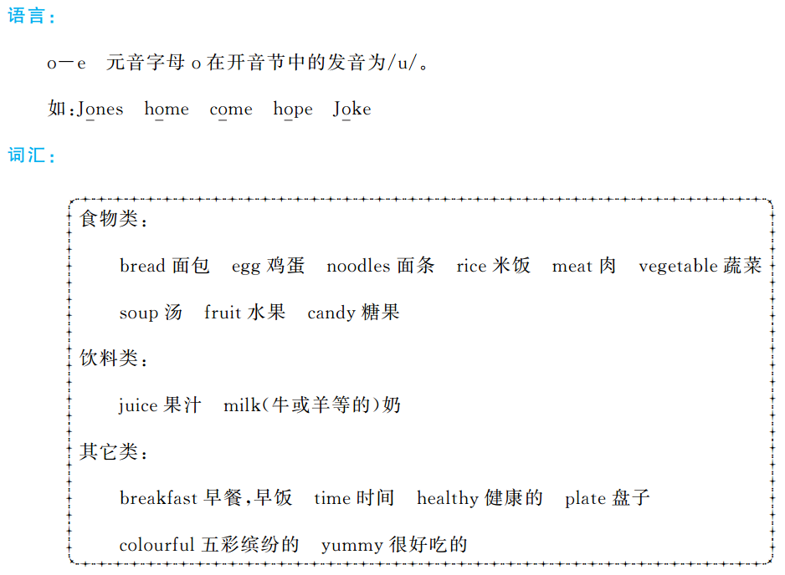

Slide 4
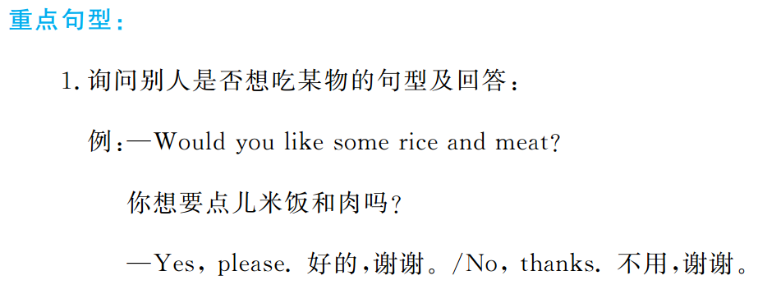

Slide 5
